Slide 1
선형 회귀

Slide 2
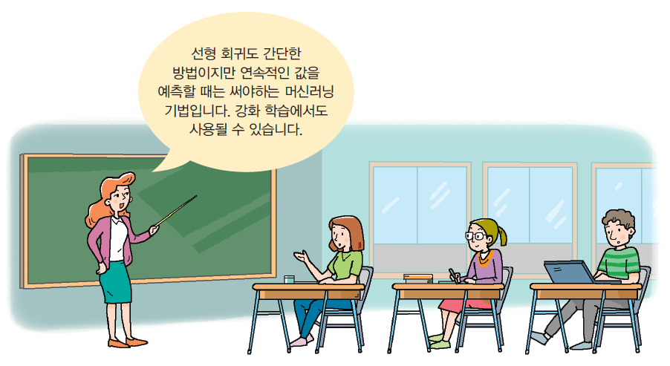
학습 목표
회귀의 개념을 이해한다.
경사 하강법을 이해한다.
과잉 적합과 과소 적합을 이해한다.
파이썬과 sklearn을 이용하여 회귀를 구현해본다.

Slide 3
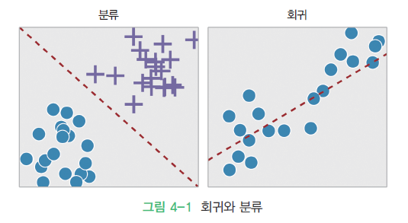
회귀(regression)와 분류(classification)

Slide 4
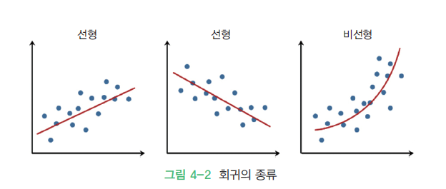
선형 회귀
회귀란 일반적으로 데이터들을 2차원 공간에 찍은 후에 이들 데이터들을 가장 잘 설명하는 직선이나 곡선을 찾는 문제라고 할 수 있다.
y = f(x)에서 출력 y가 실수이고 입력 x도 실수일 때 함수 f(x)를 예측하는 것이 회귀이다.

Slide 5
선형 회귀의 예
부모의 키와 자녀의 키의 관계 조사
면적에 따른 주택의 가격
연령에 따른 실업률 예측
공부 시간과 학점 과의 관계
CPU 속도와 프로그램 실행 시간 예측

Slide 6
선형 회귀 소개
직선의 방정식: f(x) = mx+b
선형 회귀는 입력 데이터를 가장 잘 설명하는 기울기와 절편값을 찾는 문제이다
선형 회귀의 기본식: f(x) = Wx+b
기울기->가중치
절편->바이어스

Slide 7
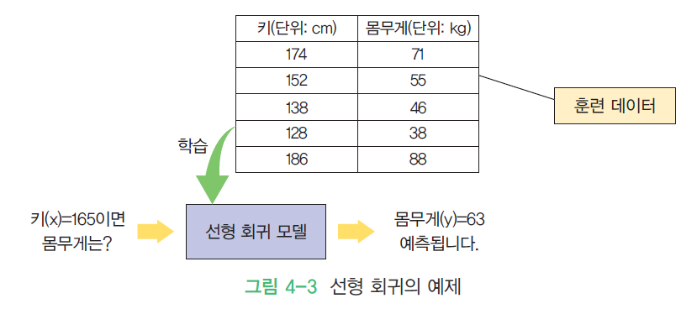
선형 회귀 예제

Slide 8
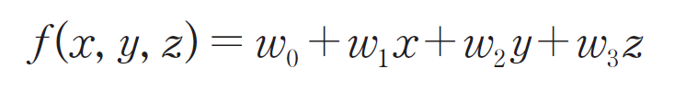

선형 회귀의 종류
단순 선형 회귀: 단순 선형 회귀는 독립 변수(x)가 하나인 선형 회귀이다.
$$f\left(x\right)=wx+b$$
다중 선형 회귀: 독립 변수가 여러 개인 경우

Slide 9
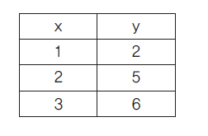
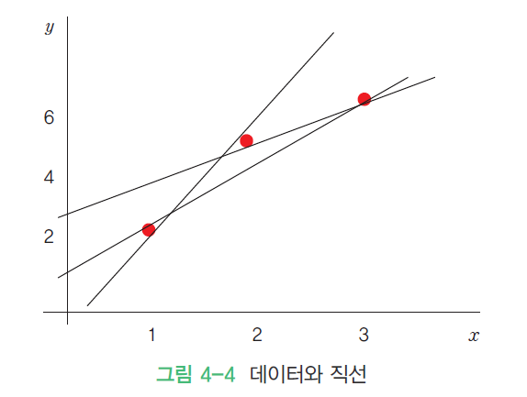
선형 회귀의 원리

Slide 10
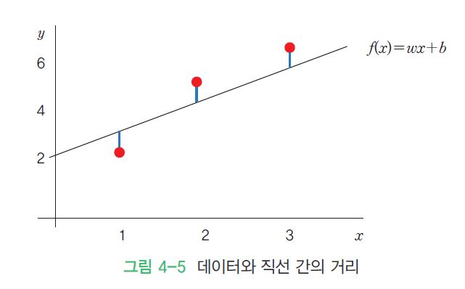
직선과 데이터의 거리

Slide 11

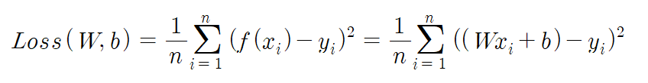
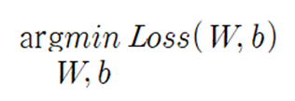
손실함수
직선과 데이터 사이의 간격을 제곱하여 합한 값을 손실 함수(loss function) 또는 비용 함수(cost function)라고 한다.
일반화
우리가 찾는 것

Slide 12
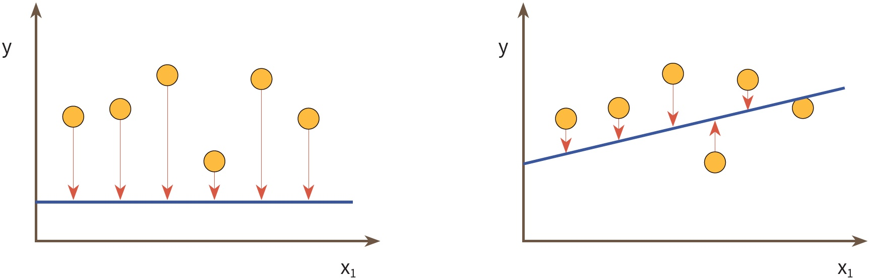
손실 함수
손실이 큰 경우
손실이 작은 경우

Slide 13
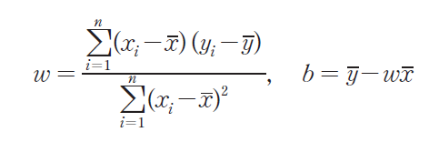
선형 회귀에서 손실 함수 최소화 방법
분석적인 방법: 독립 변수와 종속 변수가 각각 하나인 선형 회귀
경사 하강법 (gradient descent method):
경사 하강법은 손실 함수가 어떤 형태이라도, 또 매개 변수가 아무리 많아도 적용할 수 있는 일반적인 방법이다.
점진적인 학습이 가능하다

Slide 14
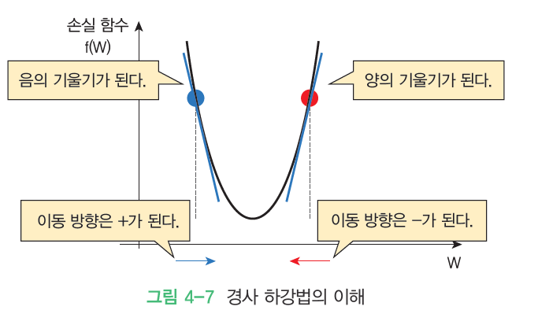
경사하강법

Slide 15
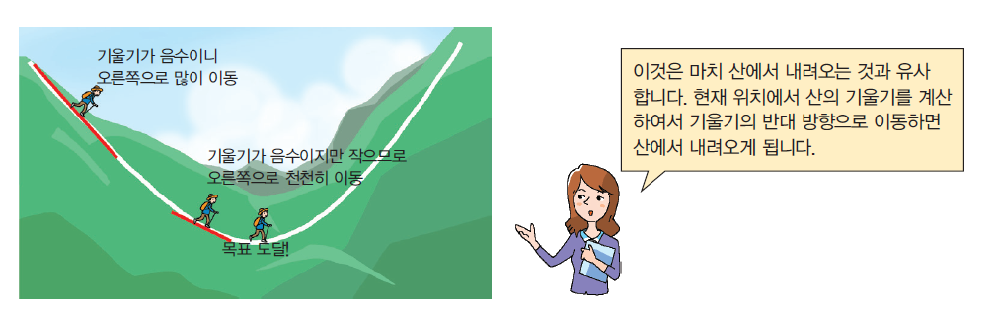
경사하강법

Slide 16
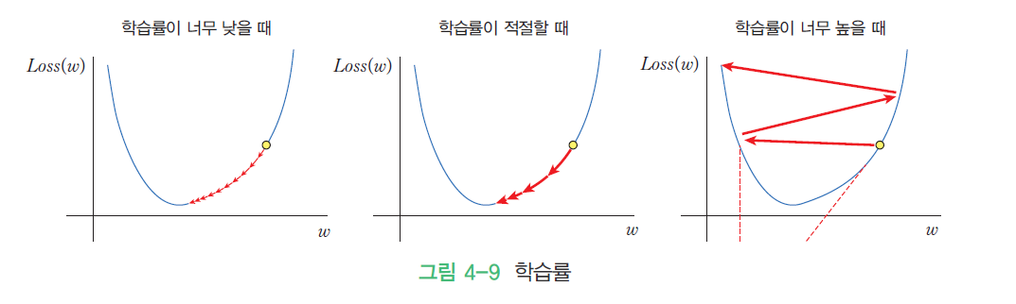
학습률

Slide 17
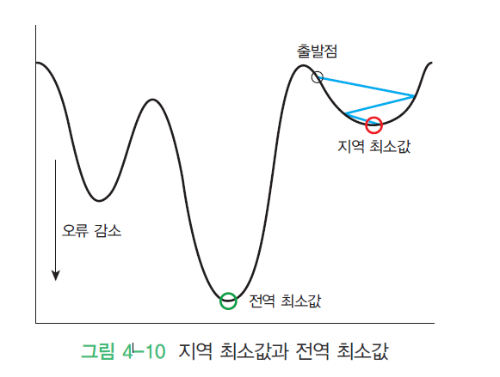
지역최소값 문제

Slide 18
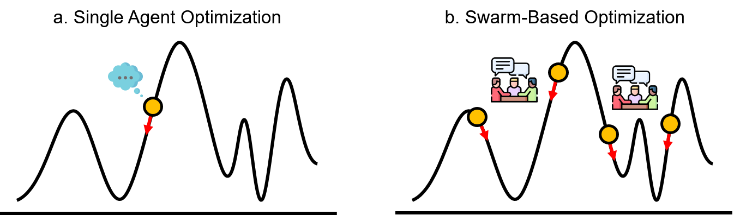
입자군집 최적화
입자 군집 최적화 (Particle swarm optimization)
하나의 초기값이 아닌 여러 개의 랜덤 초기값

Slide 19
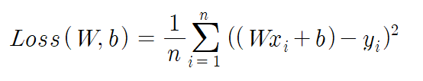
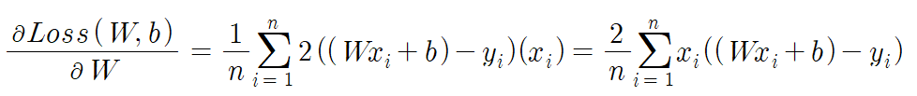
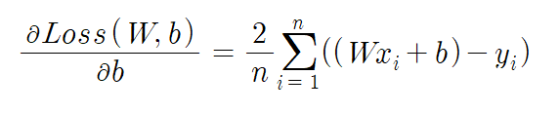
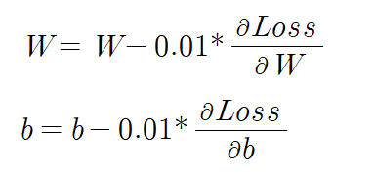
선형 회귀에서 경사 하강법

Slide 20
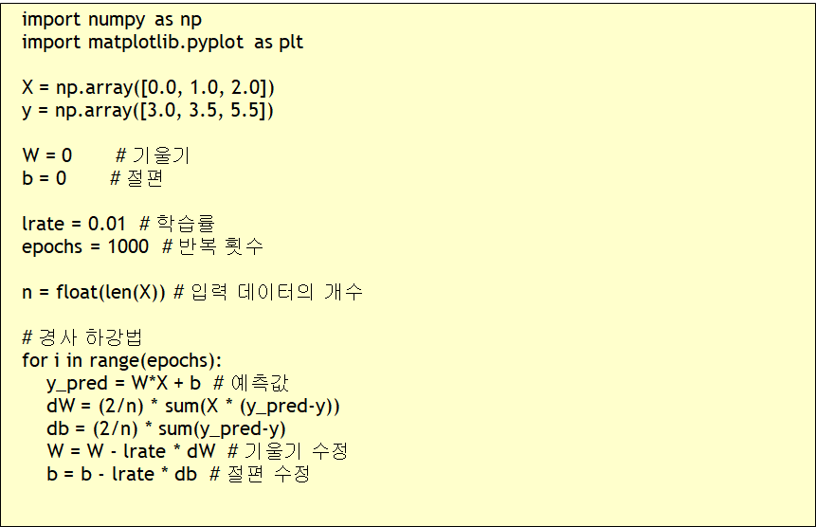
경사 하강법 구현

Slide 21
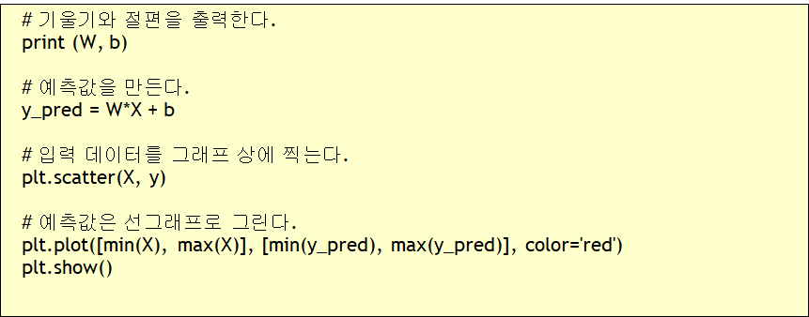
경사 하강법 구현
1.2532418085611319 2.745502230882486

Slide 22
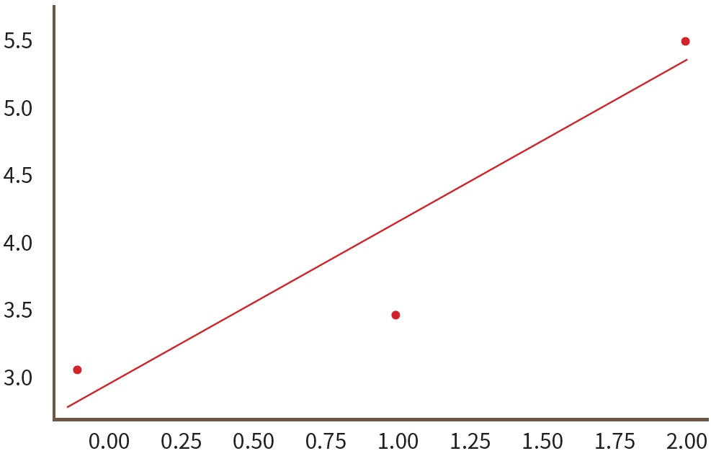
경사 하강법 구현

Slide 23
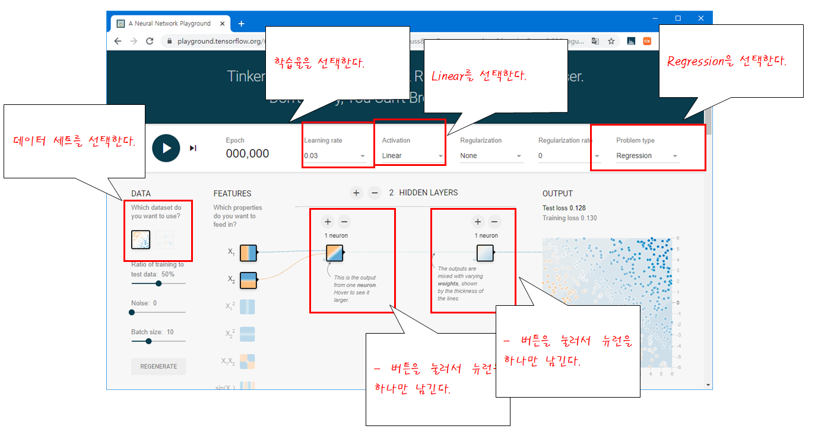
Lab: 학습률 실습
구글의 텐서 플로우 플레이그라운드는 이주 유용한 사이트(https://playground.tensorflow.org)이다.

Slide 24
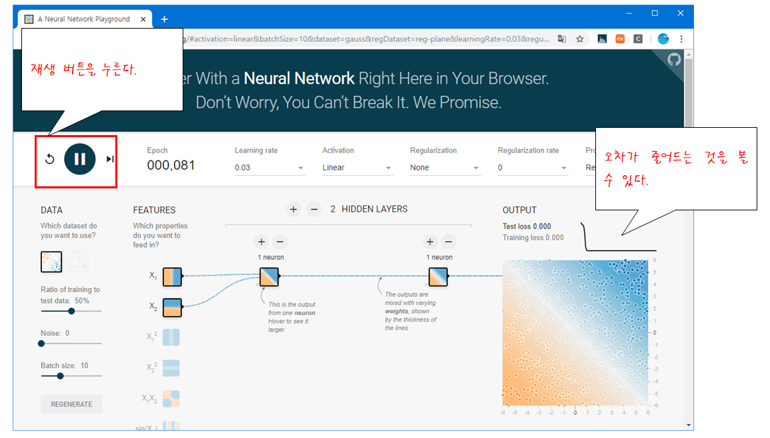
Lab: 학습률 실습

Slide 25
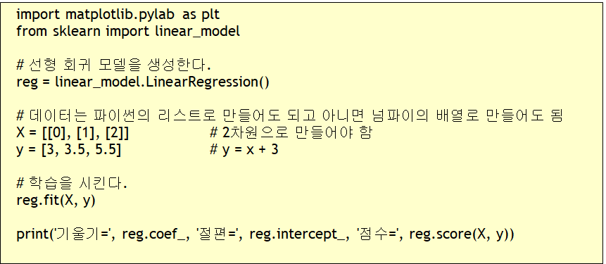
선형 회귀 예제
이번 절에서는 아나콘다에 포함되어 있는 Scikit-Learn 라이브러리를 사용하여 회귀 함수를 구현하는 방법을 살펴본다.

Slide 26
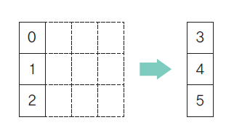
학습 데이터 만들기
학습 데이터는 반드시 2차원 배열이어야 한다(한 열만 있어도 반드시 2차원 배열 형태로 만들어야 한다). 따라서 리스트의 리스트를 만들어서 다음과 같은 2차원 배열을 생성한다.

Slide 27
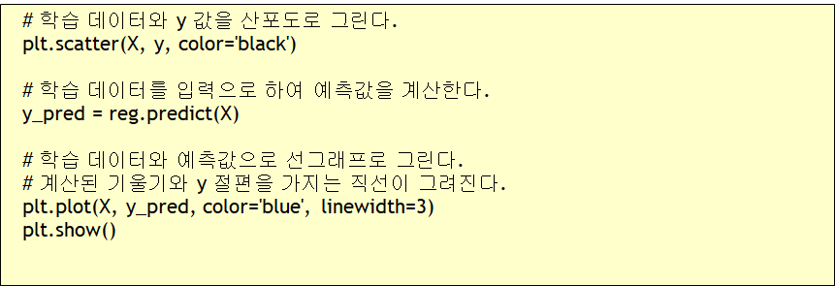
그래프를 그려보자.

Slide 28
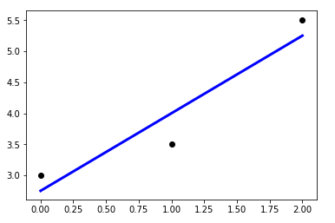
실행 결과

Slide 29
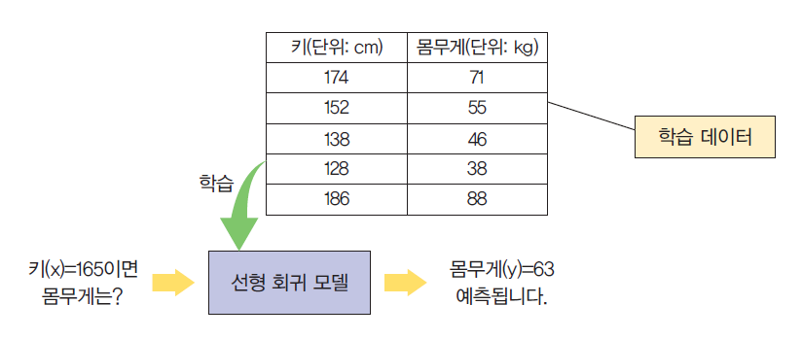
Lab: 선형 회귀 실습
인간의 키와 몸무게는 어느 정도 비례할 것으로 예상된다. 아래와 같은 데이터가 있을 때, 선형 회귀를 이용하여 학습시키고 키가 165cm일 때의 예측값을 얻어보자. 파이썬으로 구현하여 본다.

Slide 30
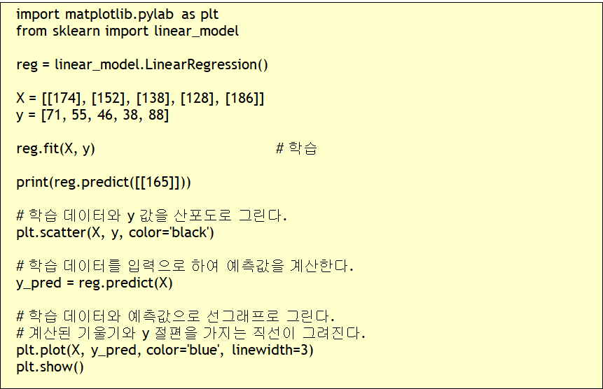
Sol.

Slide 31
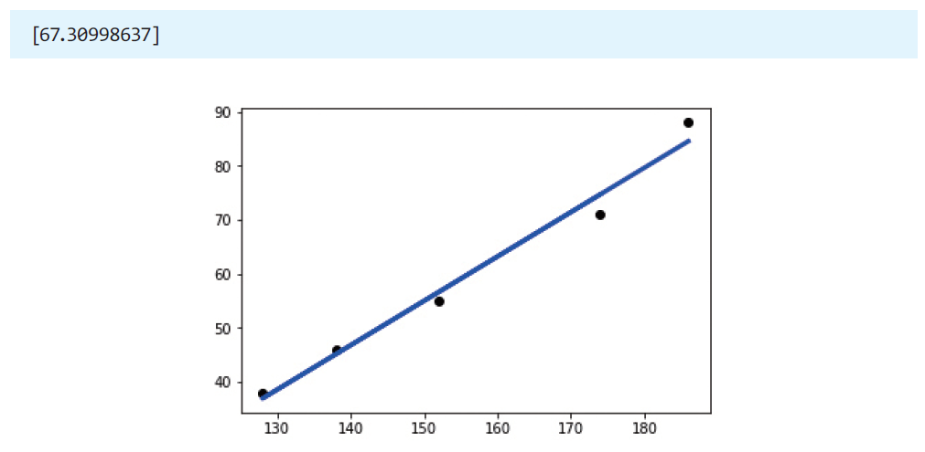
Sol.

Slide 32
과잉 적합 vs 과소 적합
과잉 적합(overfitting)이란 학습하는 데이터에서는 성능이 뛰어나지만 새로운 데이터(일반화)에 대해서는 성능이 잘 나오지 않는 모델을 생성하는 것이다.
과소 적합(underfitting)이란 학습 데이터에서도 성능이 좋지 않은 경우이다. 이 경우에는 모델 자체가 적합지 않은 경우가 많다. 더 나은 모델을 찾아야 한다.

Slide 33
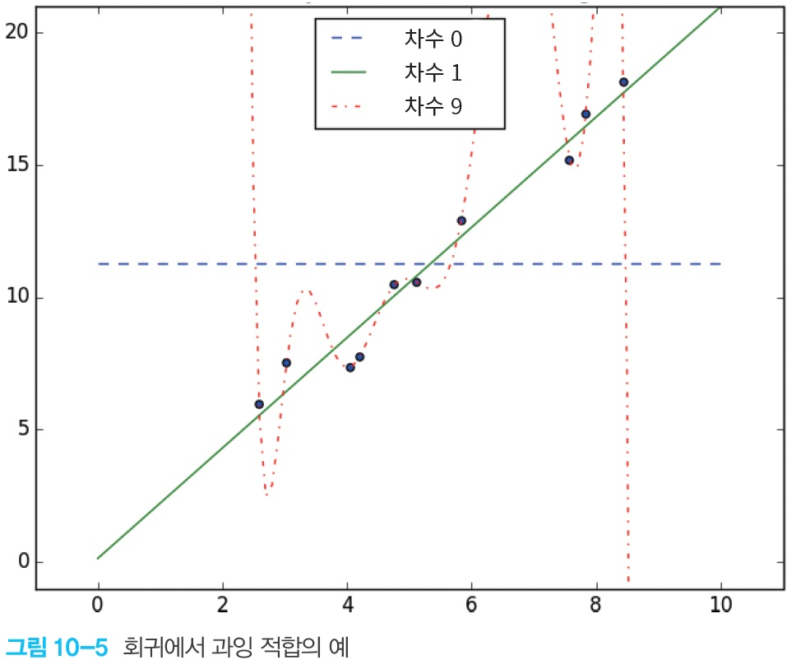
과잉 적합 vs 과소 적합

Slide 34
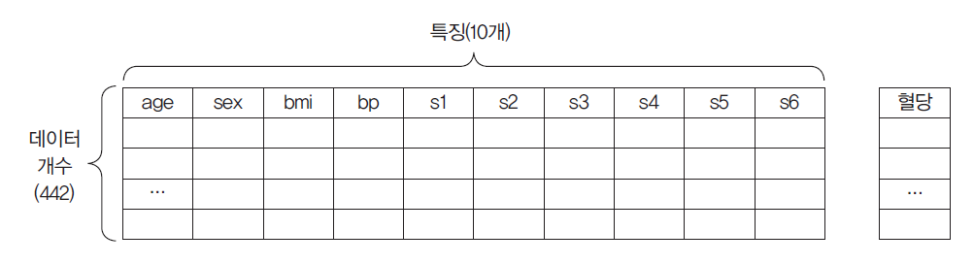
Lab: 당뇨병 예제
sklearn 라이브러리에는 당뇨병 환자들의 데이터가 기본적으로 포함되어 있다.

Slide 35
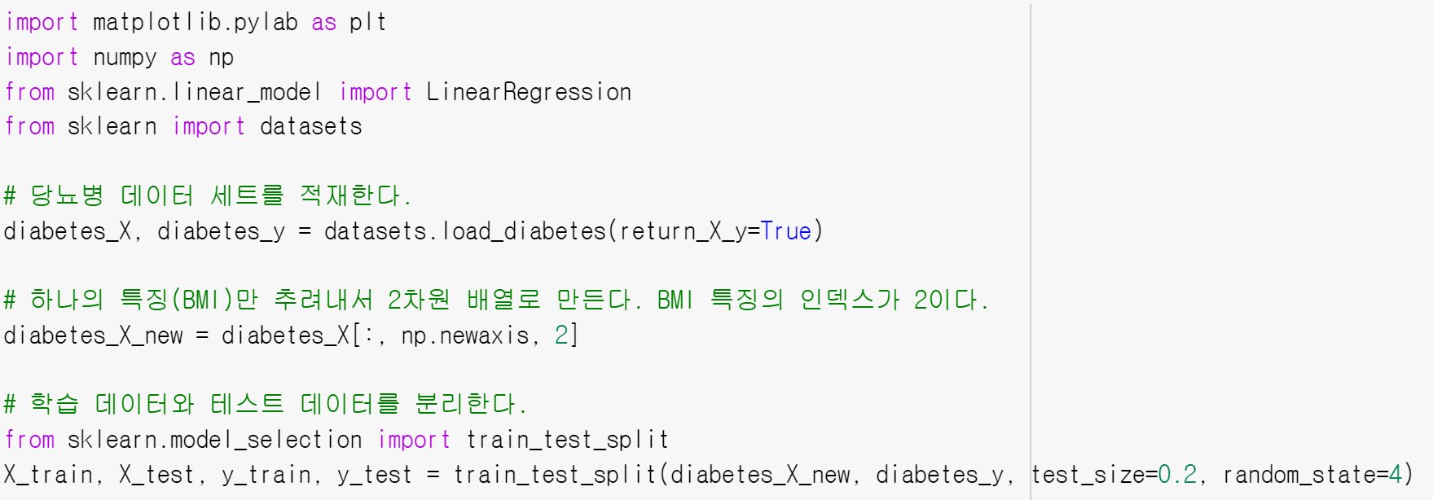
선형 회귀 예제

Slide 36
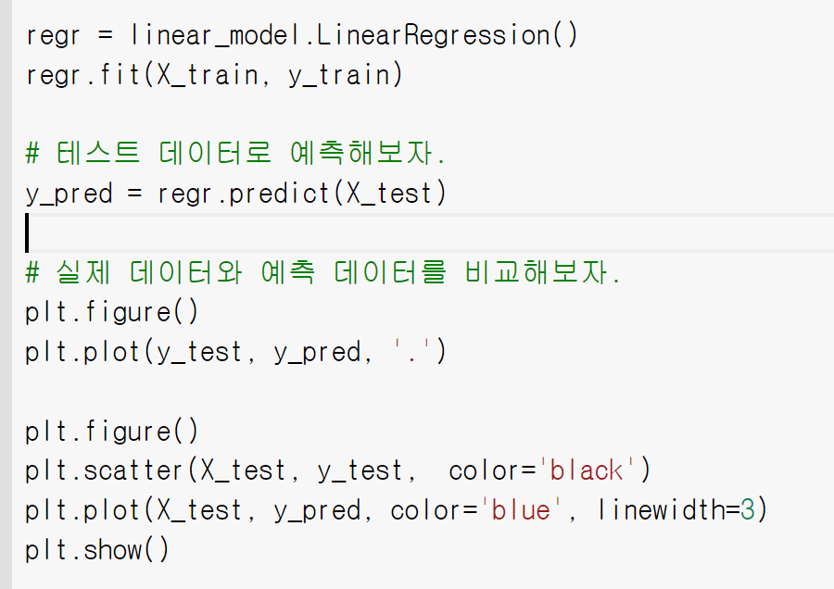
선형 회귀 예제

Slide 37
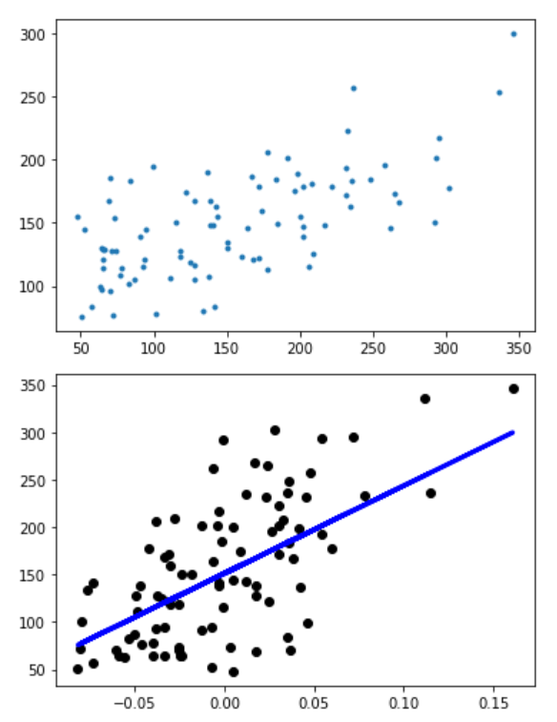
실행 결과

Slide 38
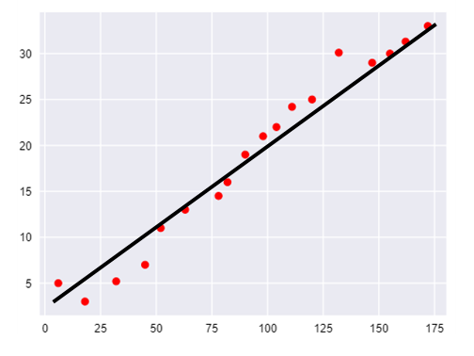
Mini Project: 면적에 따른 집값 예측
사용자가 아파트 면적을 입력하면 아파트의 가격이 출력되는 시스템을 만들어보자. 아파트 면적과 가격은 모두 실수이므로 기계 학습의 방법 중에서 선형 회귀를 사용하여야 한다

Slide 39
Summary
지도 학습에는 회귀(regression)와 분류(classification)가 있었다. 전자는 연속적인 값을 예측하고 후자는 입력을 어떤 카테고리 중의 하나로 예측한다.
선형 회귀는 입력 데이터를 가장 잘 설명하는 직선의 기울기와 절편값을 찾는 문제이다.
손실 함수(loss function)란 실제 데이터와 직선 간의 차이를 제곱한 값이다.
회귀란 손실 함수를 최소로 하는 직선의 기울기와 절편값을 계산하는 것이다.
손실 함수의 값이 작아지는 방향을 알려면 일반적으로 경사 하강법(gradient descent method)과 같은 방법을 많이 사용한다.

Slide 40
Q & A

